Slide 1
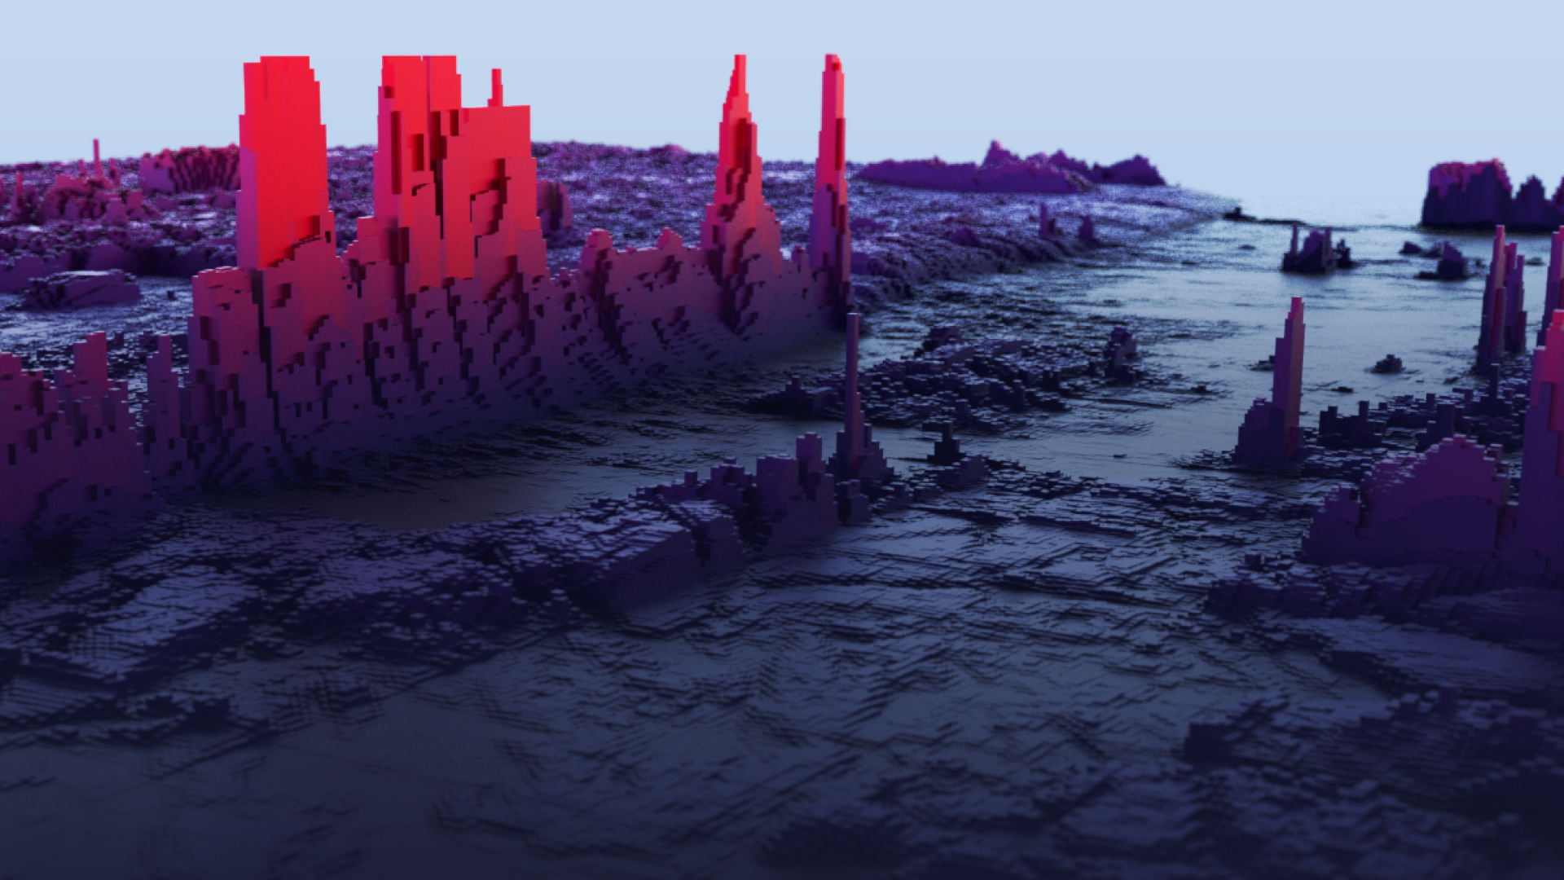

Monolith
09. Автоматизированный алгоритм обезличивания данных.

Slide 2




Monolith
ФОТО
ФОТО
ФОТО
ФОТО
Пчелкин Максим
+7 902 398 0970
(@Maksim_Pch)
Капитан команды
Сенюшкин Павел
(@Anonim0uz)
без роли
Кантор Ксения
89919390996
(@Minniepalma)
Дизайнер
Земсков Алексей
89648335820
(@AlexeyBui)
Программист на Python
2

Slide 3
Важные моменты Целевая аудитория решения - сотрудники органов исполнительной власти города Москвы и подведомственных учреждений.
Конечные пользователи обезличенных документов - компании-разработчики решений в сфере искусственного интеллекта, участники эксперимента. Также сервисом будут пользоваться сотрудники,которым в рамках исполнения служебных обязанностей необходимо передать документы,содержащие персональные данные сторонним организациям.
3

Slide 4
Структура решения
Главная страница сервиса
Сервис обезличивания адресов, паспортов и пр.
Сервис обезличивания ФИО
4

Slide 5
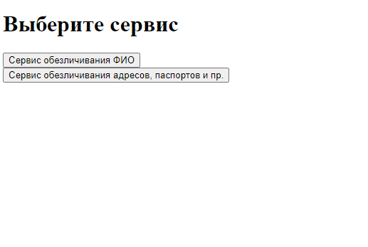
Алгоритм пользования решением
Пользователь заходит на ресурс обезличивания по веб-адресу: http://193.32.219.30:5000 и попадает в интерфейс сервиса по обезличиванию.
5

Slide 6
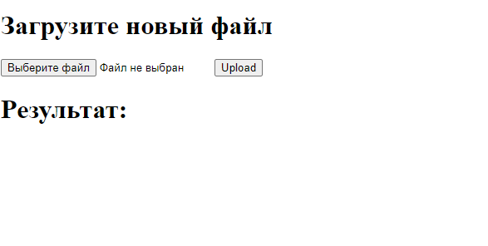
Алгоритм пользования решением
Далее выбирает нужный подсервис исходя из требуемой задачи.
6

Slide 7
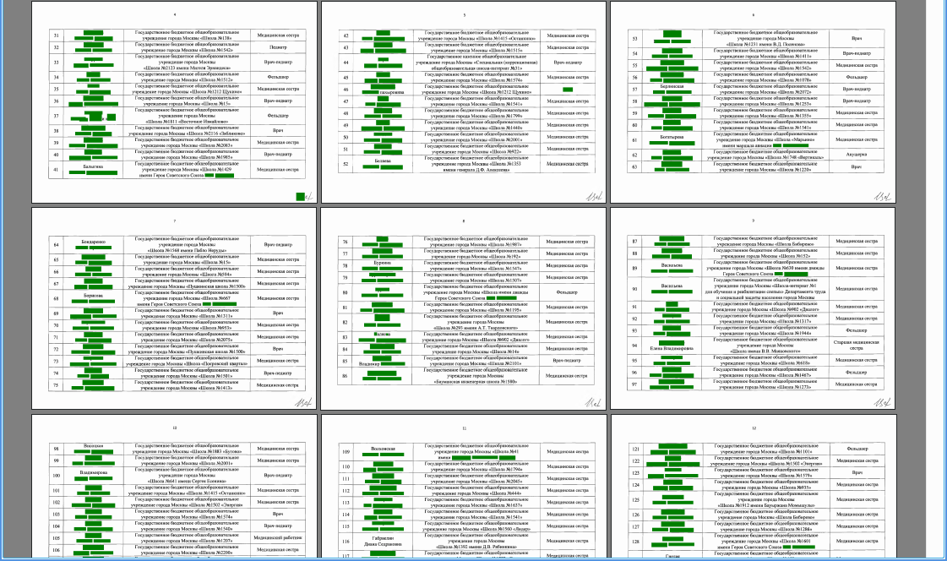
Результат работы решения
Работа алгоритма была проверена на всем наборе предоставленных в рамках конкурса документов. Набор содержал более 1300 открытых служебных документов.
7

